Slide 1
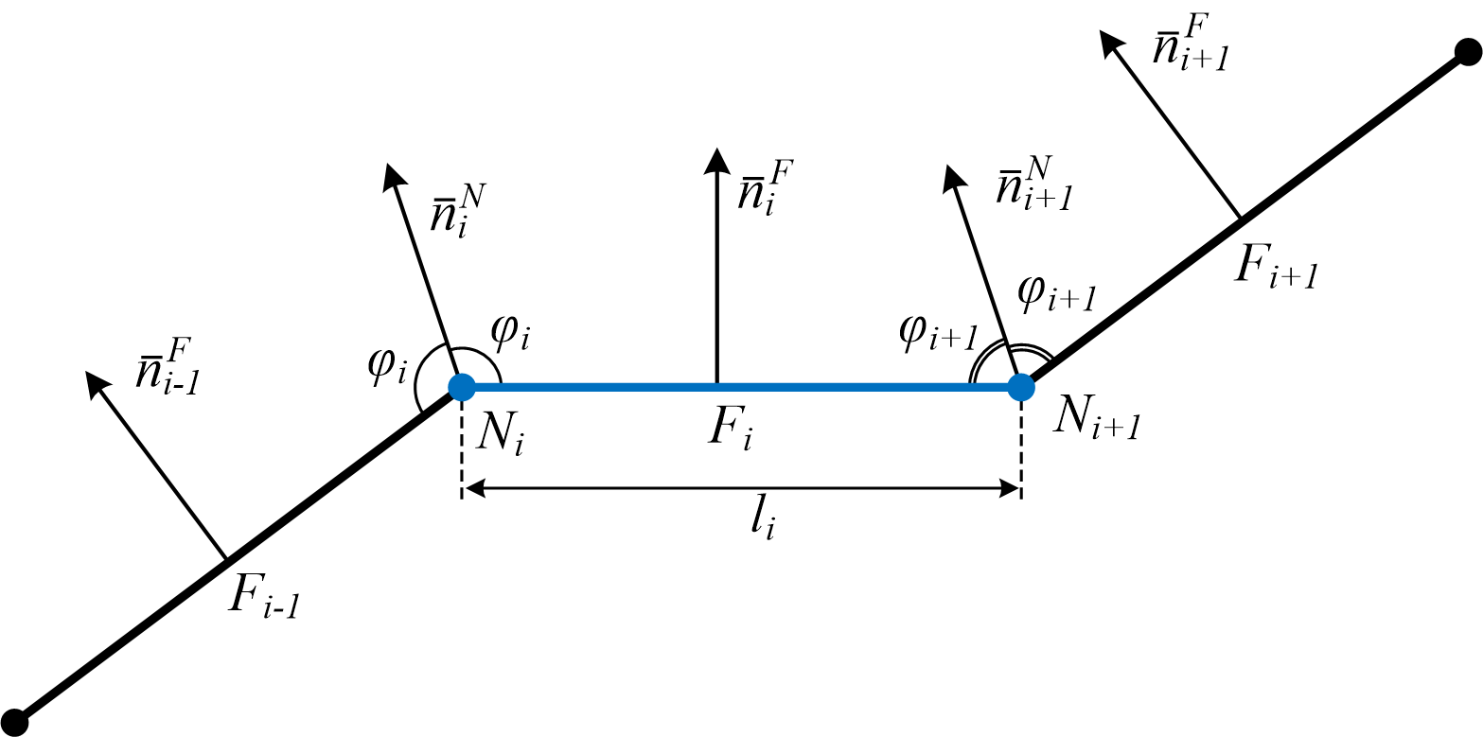
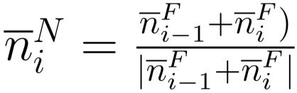
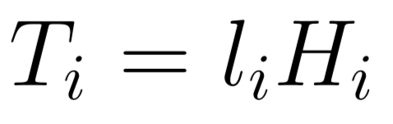
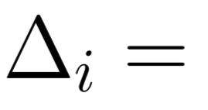
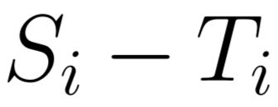
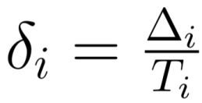
Перестроение поверхностной сетки в двумерном случае
Поверхностная расчетная сетки в двумерном случае представлена ломаной без самопересечений с заданными направлениями внешних нормалей ячеек и вычисленными через них внешними нормалями узлов. В каждой ячейке задано смещение в направлении нормали H_{i}. Необходимо найти такие новые положения узлов, чтобы площадь S_{i} заметаемая при движении ячейки F_{i} как можно меньше отличалась от целевой площади T_{i}.

Slide 2
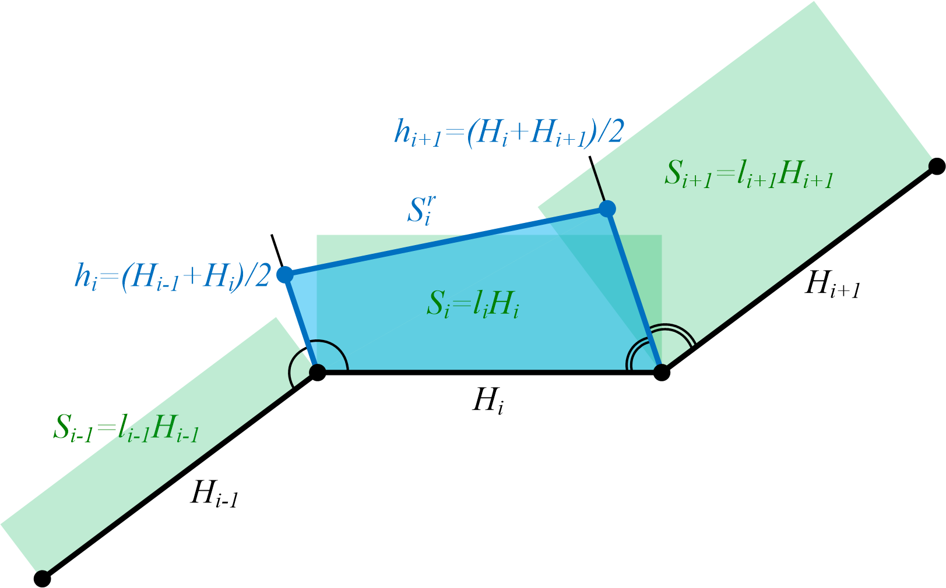
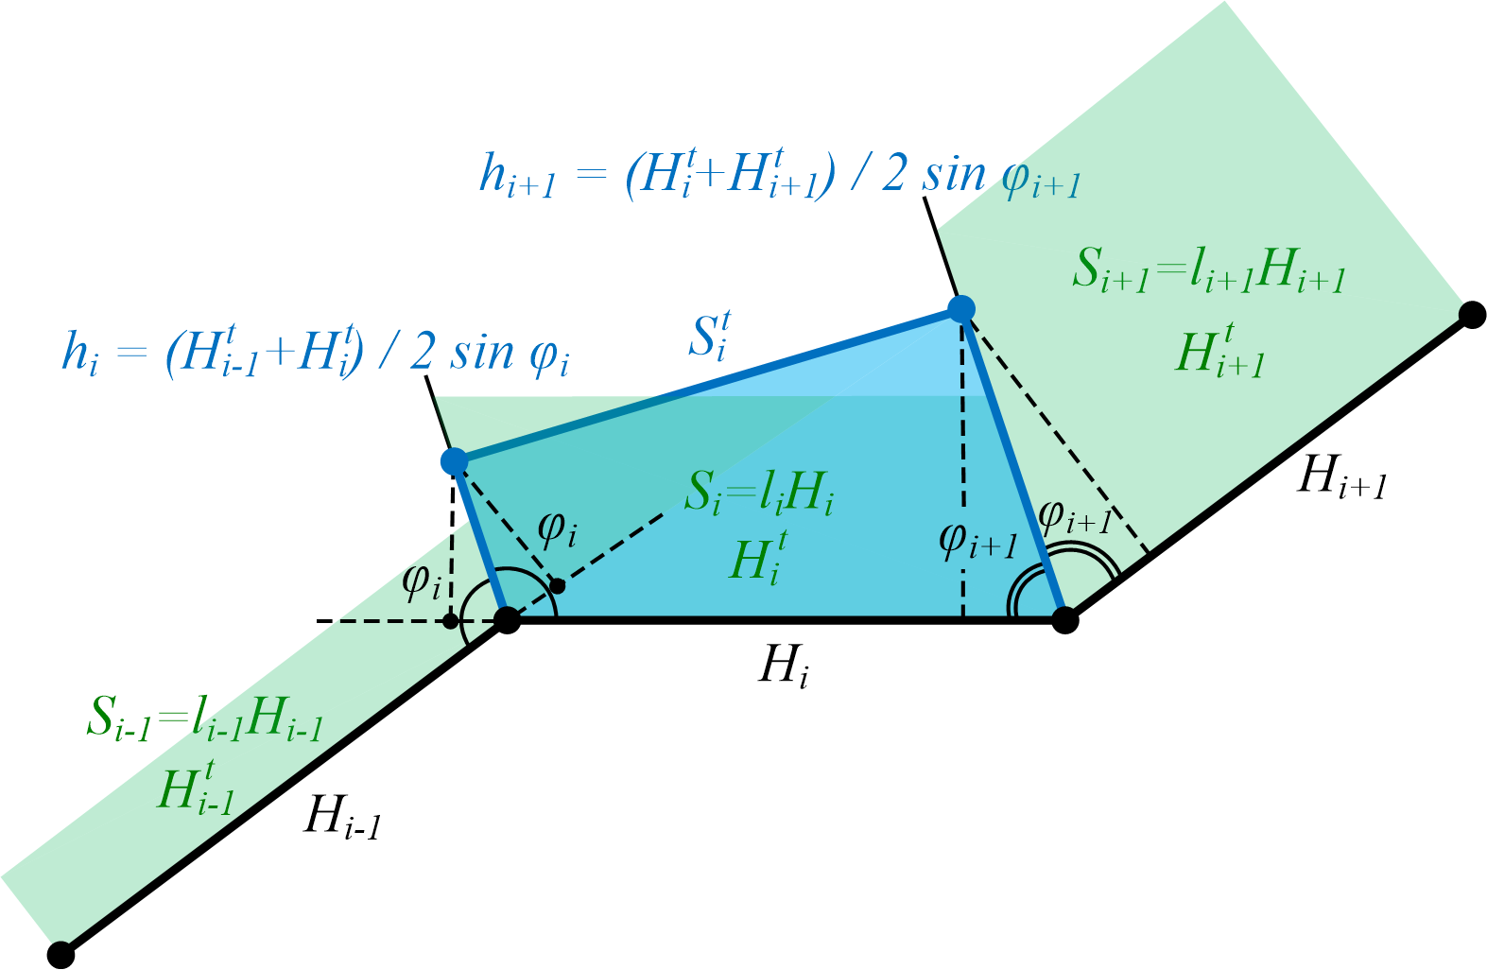
Методы прямоугольников и трапеций перестроения поверхностной сетки
Метод прямоугольников
Целевая площадь представлена прямоугольниками со сторонами l_{i}, H_{i}.
Метод трапеций
Целевая площадь представлена трапецией, боковые стороны которой направлены вдоль нормалей узлов.
S. Bourgault-Côté, K. Hasanzadeh, P. Lavoie, E. Laurendeau. Multi-layer icing methodologies for conservative ice growth. // in Proceedings of the 7th European Conference for Aeronautics and Aerospace Sciences (EUCASS), 2017, doi: 10.13009/EUCASS2017-258
G. Fortin, A. Ilinca, J.-L. Laforte, V. Brandi. New roughness computation method and geometric accretion model for airfoil icing. // Journal of Aircraft, 2004, Vol. 41, No. 1, p. 119-127. doi: 10.2514/1.173

Slide 3
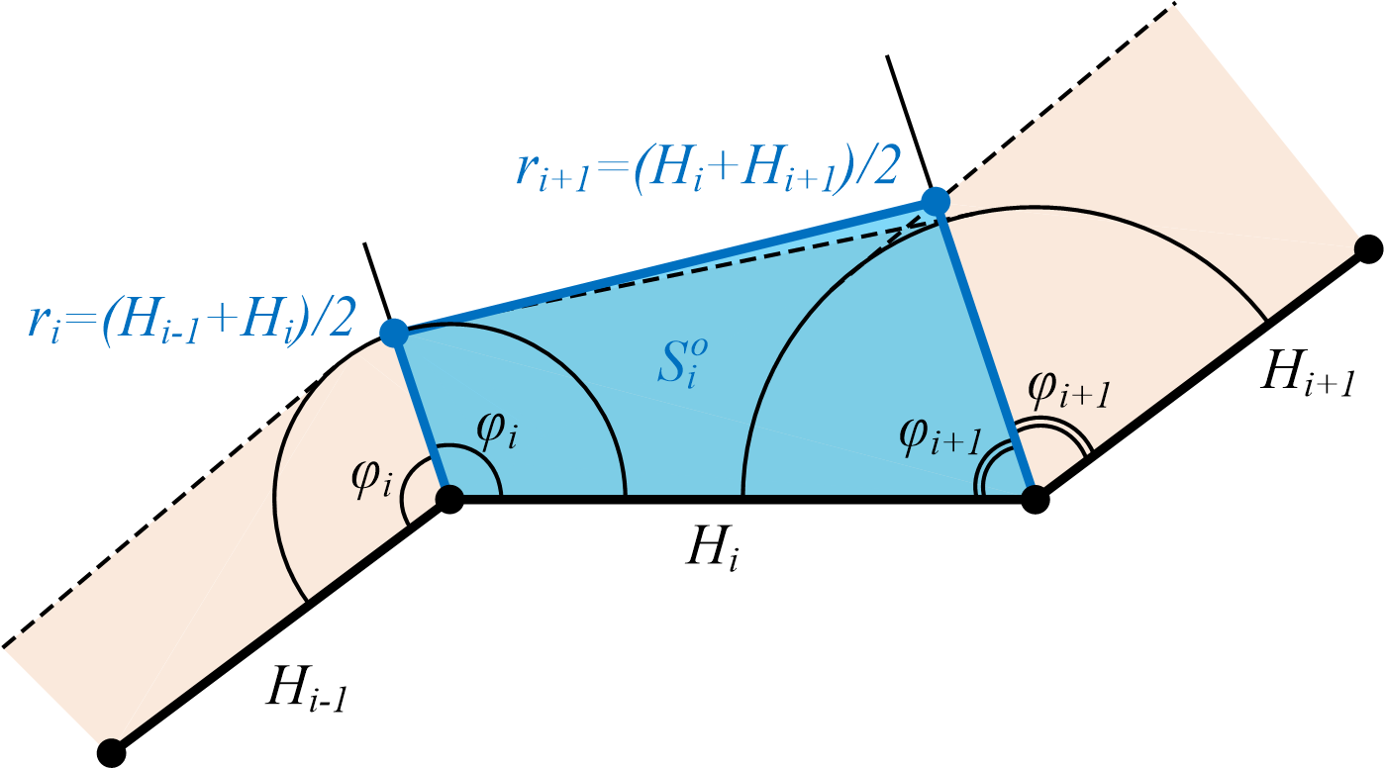
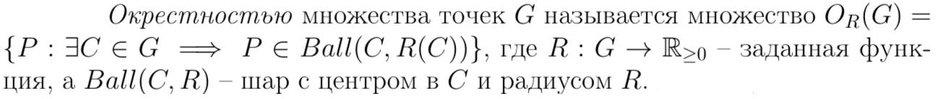
Метод окрестностей перестроения поверхностной сетки
Поиск метода перестроения сетки, позволяющего сглаживать дефекты – пики и впадины.
В методе окрестностей новым положением узла сетки является точка пересечения направление нормали узла с границей окрестности.

Slide 4
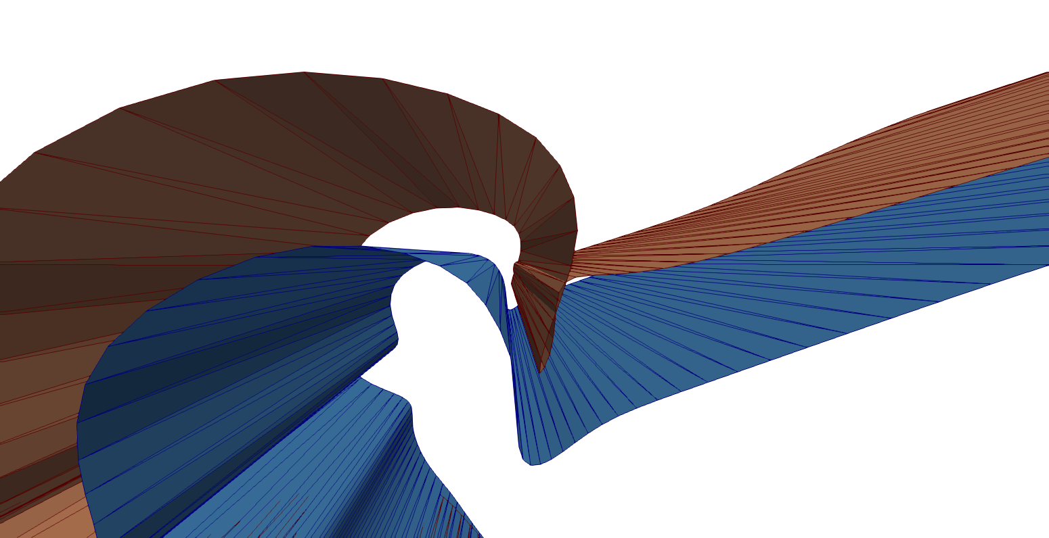
Возникновение самопересечений поверхностной сетки
Самопересечение – критический дефект расчетной сетки, который должен быть удален для возможности продолжения корректных расчетов.
Сглаживание сетки может отложить возникновение самопересечений, однако не может предотвратить их появление.

Slide 5
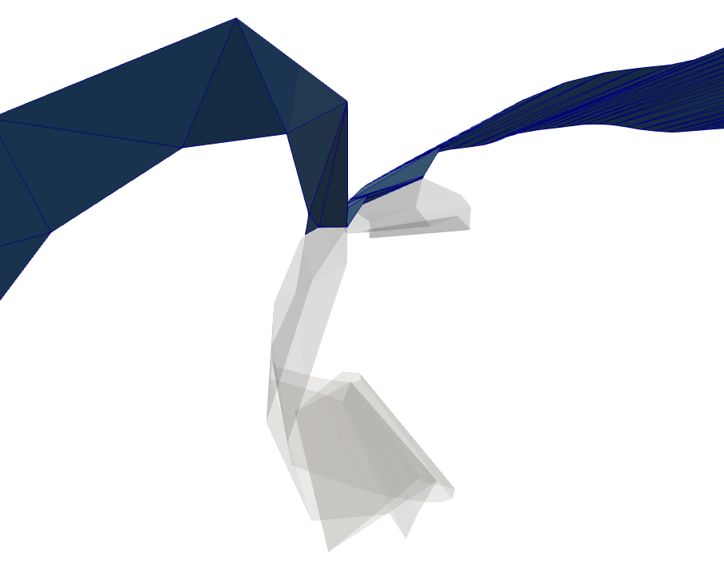
Удаление самопересечений для поверхностной сетки
Основные особенности поиска и удаления пересечения двух поверхностных сеток в существующих решениях: поиск пересечения в виде отдельных ломаных, обход с использованием TNOIT (tracing of the neighbours of intersecting triangles), локальное дробление ячейки по ломаной, коррекция расчетной сетки, компенсация ошибок с плавающей арифметикой.
Особенности удаления самопересечений: могут состоять из произвольных ломаных (в том числе пересекающихся) и плоских объектов (в случае наложения ячеек), не требуется поиск всех пересечений, требуется поиск внешней поверхности в корректном состоянии, расчетная сетка может содержать ячейки с околонулевой площадью.
V. Skorkovská, I. Kolingerová, B. Benes. A simple and robust approach to computation of meshes intersection. // in Proceedings of the 13th International Joint Conference on Computer Vision, Imaging and Computer Graphics Theory and Applications (VISIGRAPP 2018) − Vol. 1: GRAPP, pages 175-182, doi: 10.5220/0006538401750182
S. H. Lo, W. X. Wang. A fast robust algorithm for the intersection of triangulated surfaces. // Engineering with Computers, 2004, 20:11–21, doi: 10.1007/s00366-004-0277-3
McLaurin D., Marcum D., Remotigue M., Blades E. Repairing unstructured triangular mesh intersections. // International Journal for Numerical Methods in Engineering, 2013, 93(3):266–275, doi: 10.1002/nme.4385

Slide 6
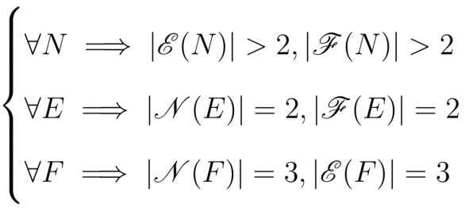
Предлагаемый метод удаления самопересечений поверхностной сетки
Поиск потенциально пересекающихся ячеек. Две ячейки называются потенциально пересекающимися, если пересекаются охватывающие их прямоугольные параллелепипеды (контейнеры).
Обход внешней поверхности. Если следующая ячейка обхода является потенциально пересекающейся, то выполняется поиск ее пересечения с другими ячейками. По найденному пересечению выполняется дробление ячейки на более мелкие, а также дробление всех конфликтующих с ней ячеек. После этой операции в сетке могут появляться ребра с количеством инцидентных ячеек, больше двух.
Удаление лишних ячеек. После завершения обхода все ячейки, которые не были посещены, признаются лишними и удаляются. Результатом является внешняя поверхность исходной сетки, находящаяся в корректном состоянии.

Slide 7
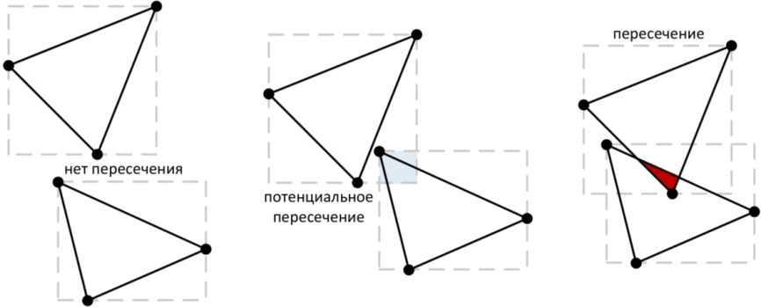
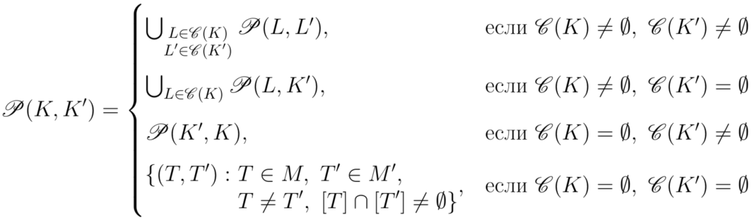
Поиск потенциально пересекающихся ячеек
Для поиска всех пар потенциально пересекающихся ячеек используются BHV-деревья (Bounding Volume Hierarchy tree), что позволяет найти все пары со сложностью n log n от количества ячеек.
Вычисление пар потенциально пересекающихся ячеек двух контейнеров K = [M], K′ = [M′] рекурсивно через из дочерние контейнеры.

Slide 8
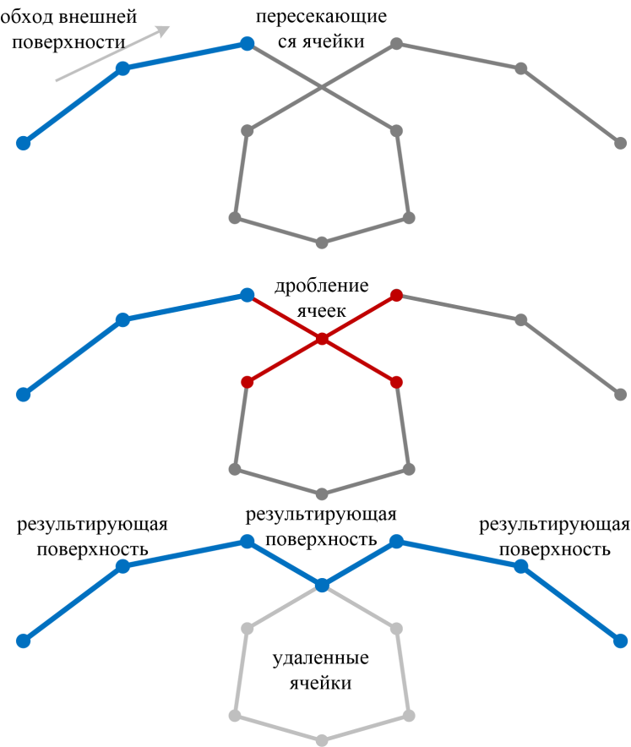
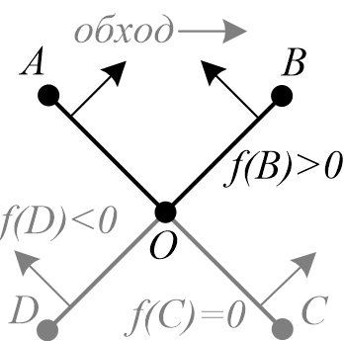
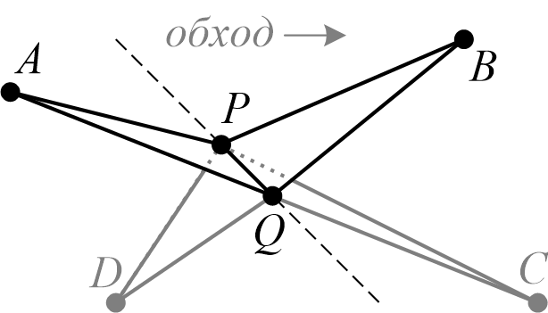
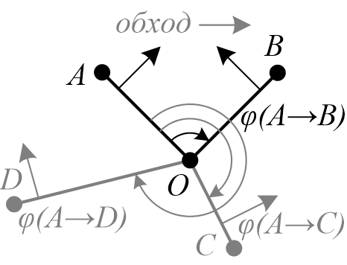




Обход внешней поверхности
Во время обхода внешней поверхности по необходимости выполняется дробление ячеек.
При переходе через ребро, имеющее более двух инцидентных ячеек требуется выбрать следующую ячейку.
Простая сетка
Общий случай
В качестве следующей выбирается ячейка с максимальным значением функции f.

Slide 9
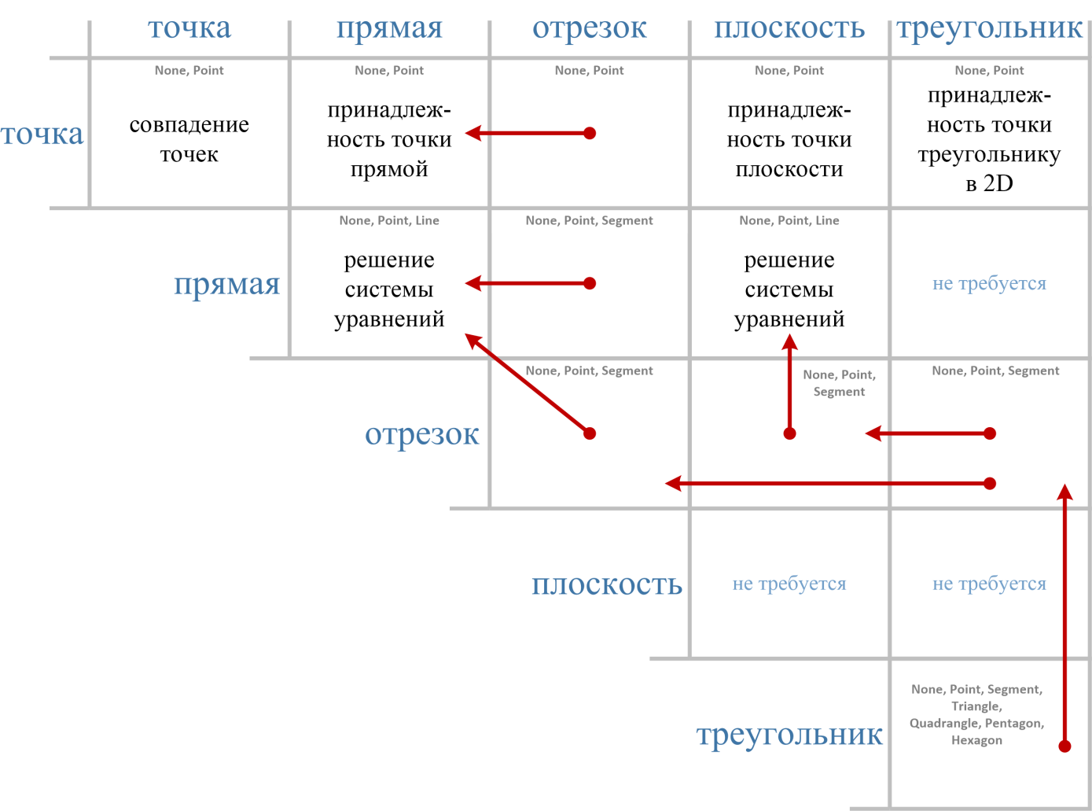
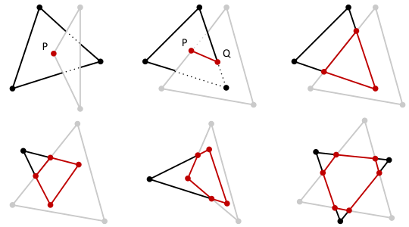
Поиск пересечений ячейки с другими ячейками
Операции для работы с геометрическими примитивами: точка, прямая, отрезок, плоскость, треугольник.
При работе с геометрическими примитивами используются рациональные координаты, в которых результаты пересечения находятся без потери точности.
Две ячейки могут пересекаться плоскому выпуклому объекту с n вершинами (1 ≤ n ≤ 6). Пересечение может быть описано в виде набора точек и отрезков.

Slide 10
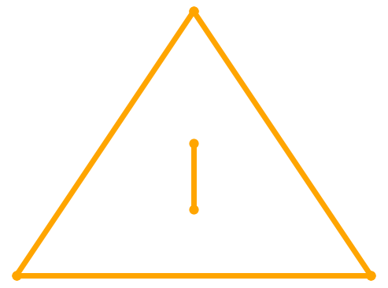
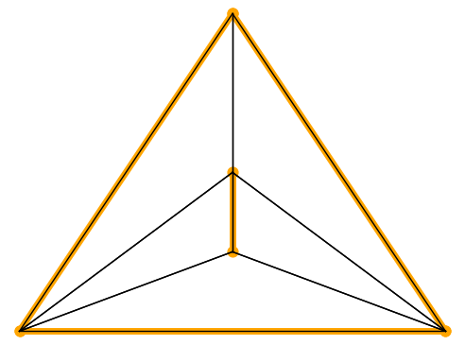
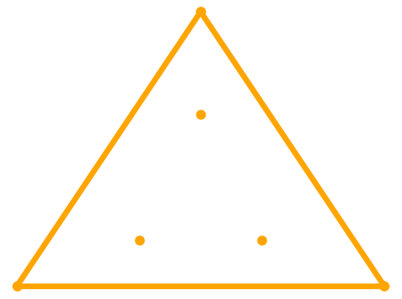
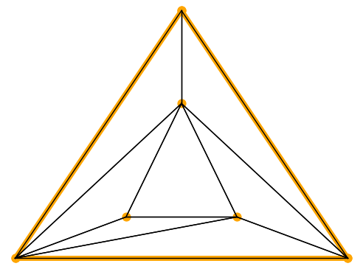
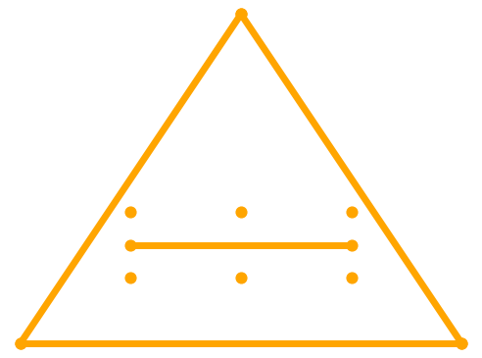
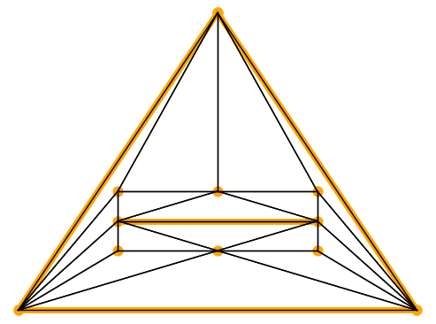
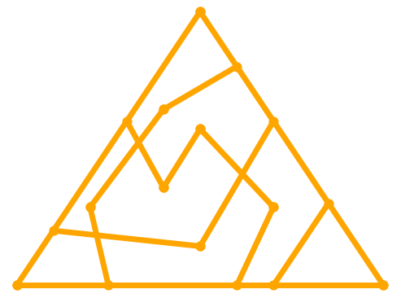
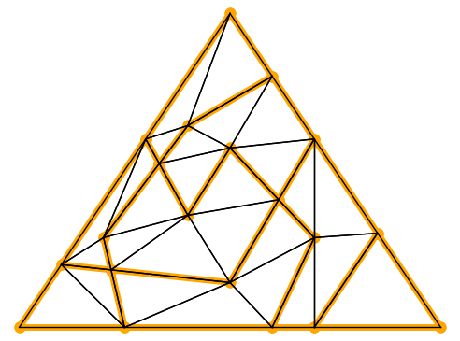
Дробление ячейки по множеству отрезков и точек
Для разбиения ячейки на более мелкие треугольники по множеству отрезков и точек необходимо устранить конфликты отрезков и выполнить триангуляцию по множеству точек с фиксацией отдельных ребер. После триангуляции исходная ячейка удаляется из сетки, а результаты триангуляции добавляются в нее.

Slide 11
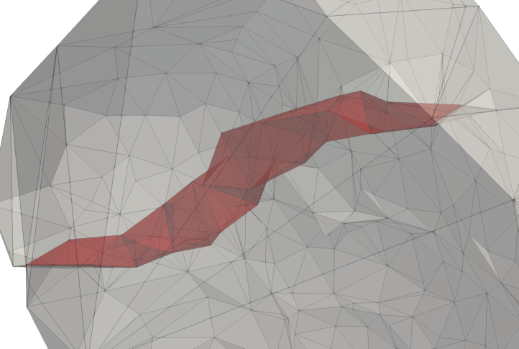
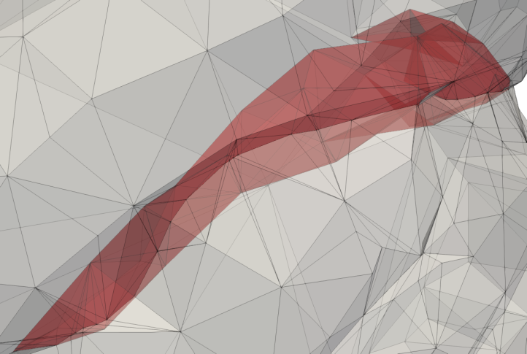
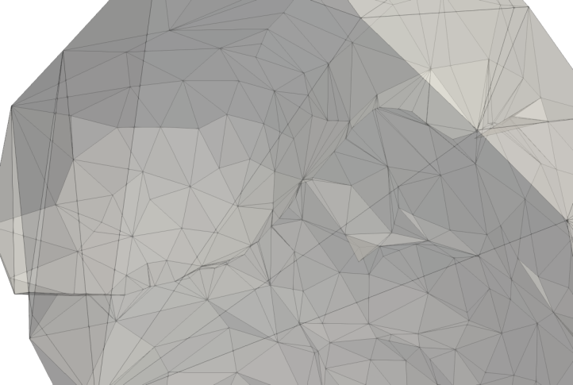
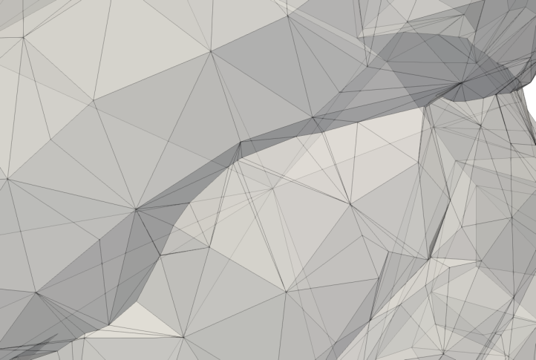
Демонстрация удаления самопересечений

Slide 12
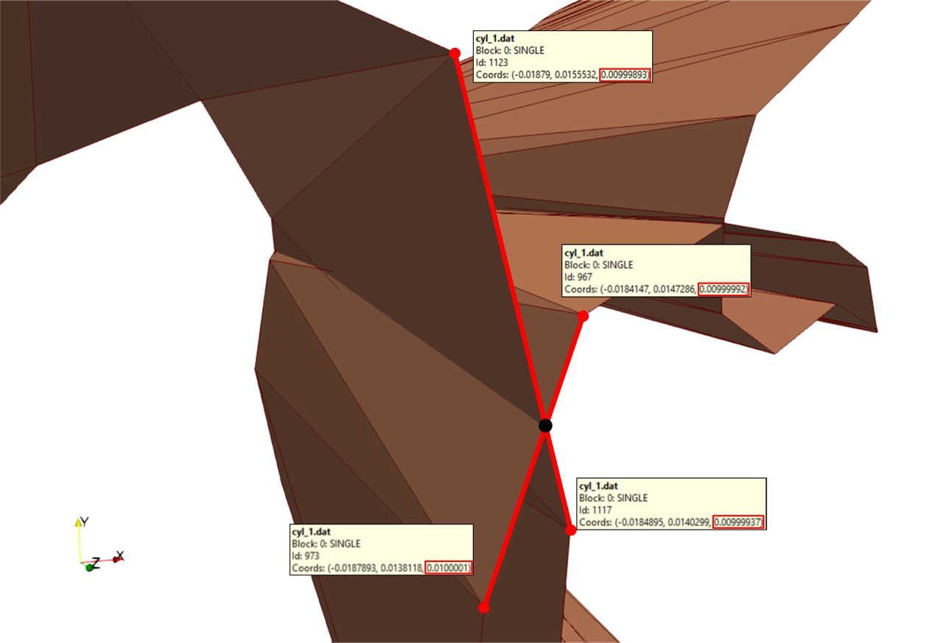
Удаление самопересечений псевдотрехмерного профиля - коррекция координат
Псевдотрехмерный профиль – незамкнутая поверхностная расчетная сетка, представленная лентой шириной в одну ячейку, заключенной между двумя параллельными плоскостями (back, front).
Для удаления самопересечений необходимо точное определение пересечения двух отрезков в пространстве, что затруднено из-за погрешности вычислений.
Для решения этой проблемы требуется корректировка координат, что нетрудно выполнить при параллельности плоскостей back, front одной из плоскостей OXY, OYZ, OXZ.

Slide 13
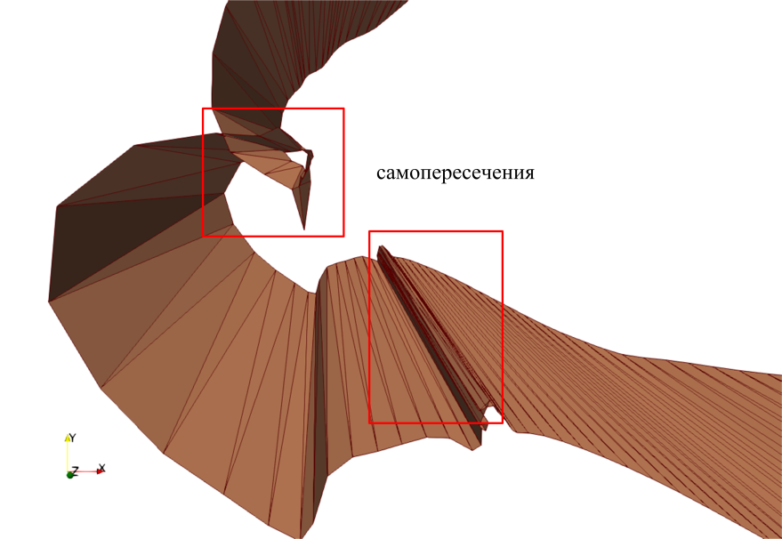
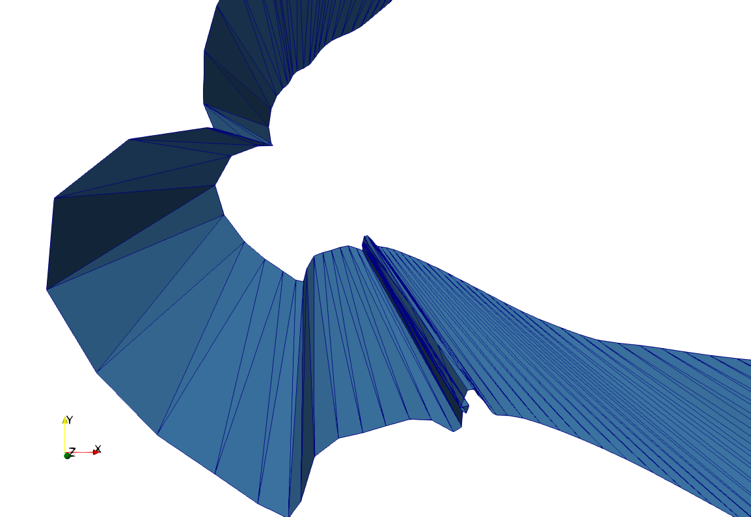
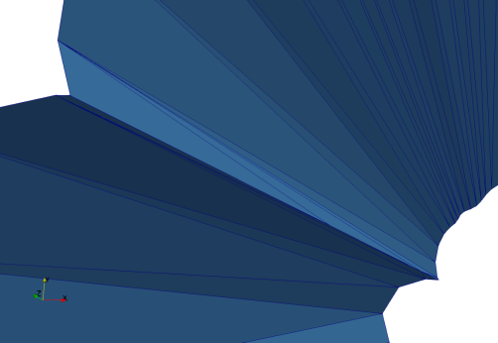
Удаление самопересечений псевдотрехмерного профиля – коррекция профиля
После удаления самопересечений сетка может перестать быть псевдотрехмерным профилем, что потребует ее коррекции.

Slide 14
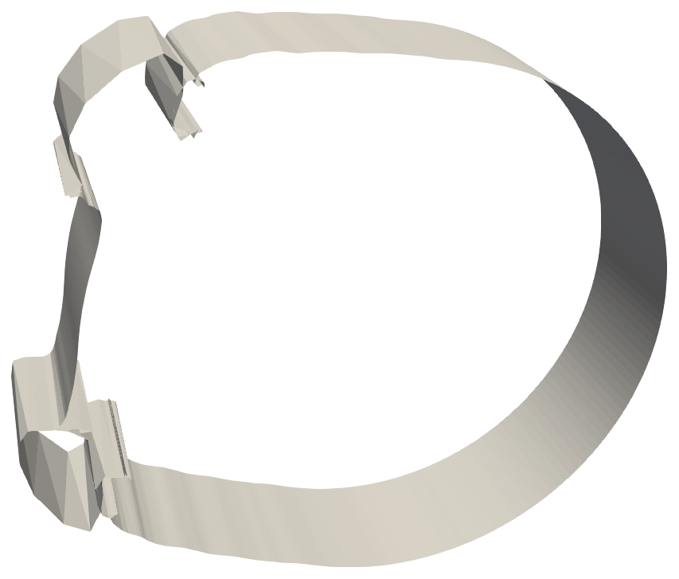
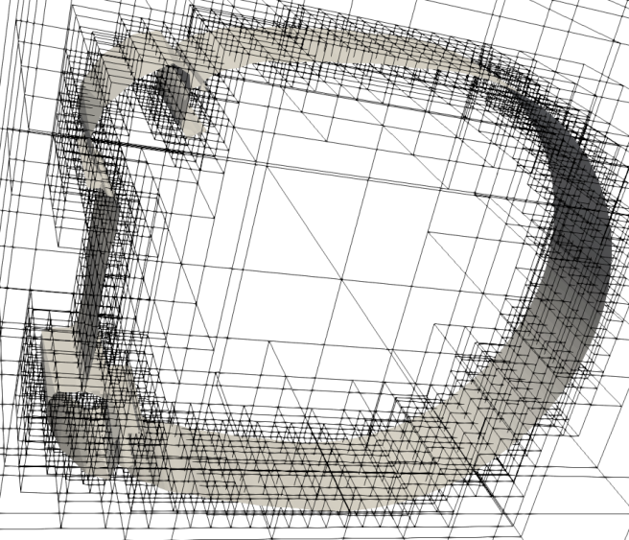
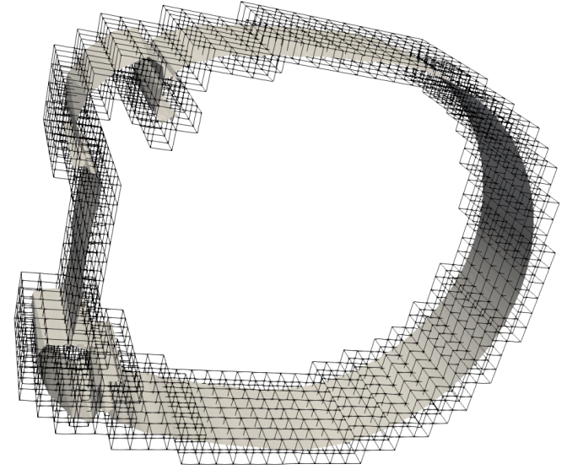
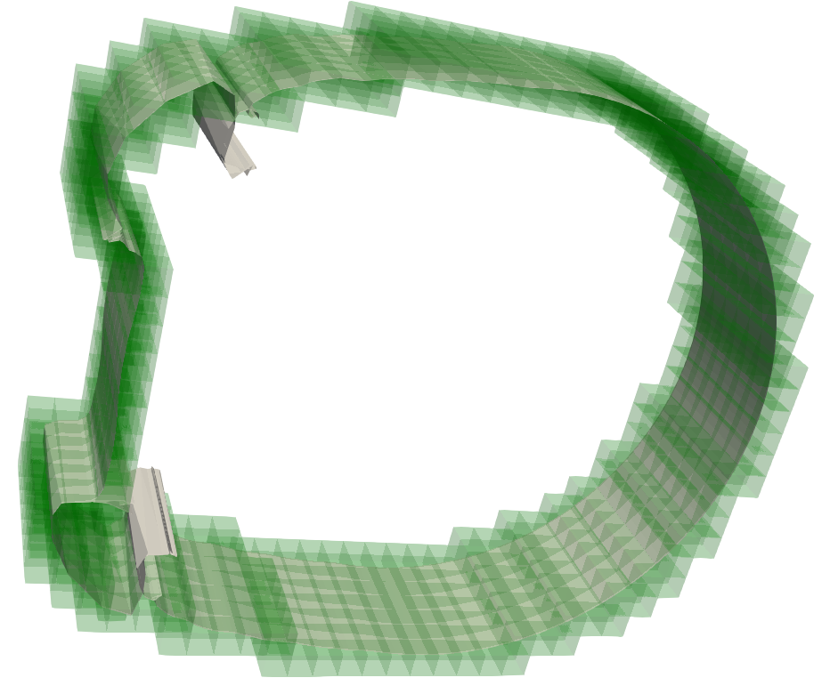
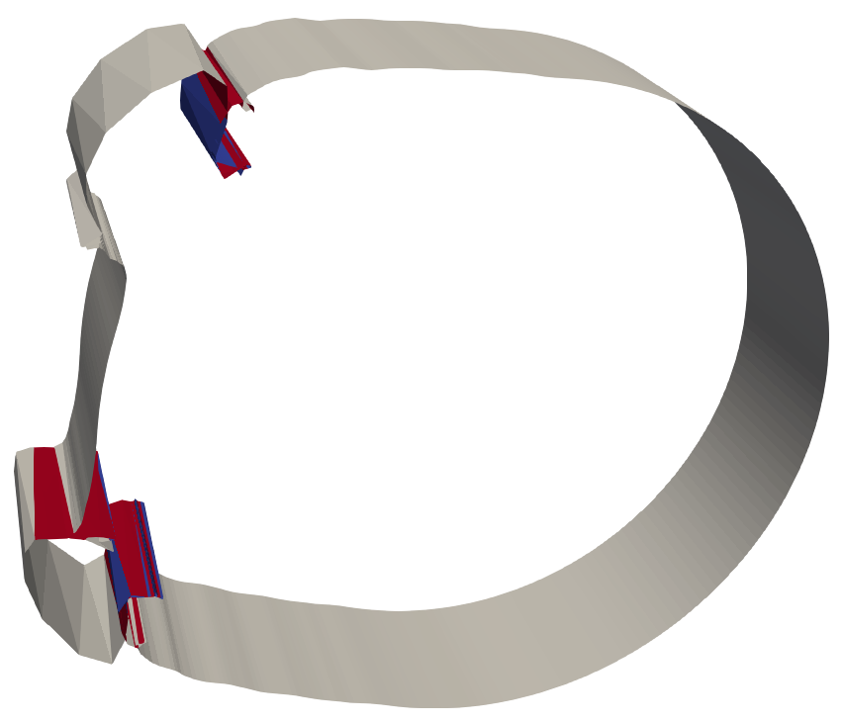
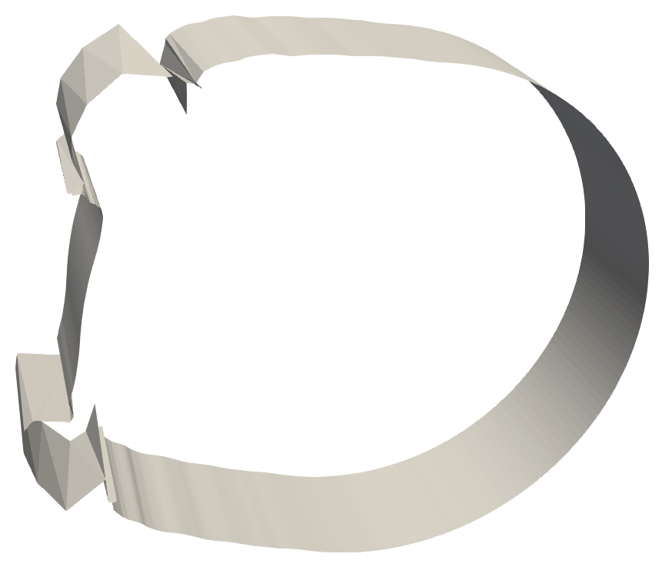
Удаление самопересечений псевдотрехмерного профиля – с сохранением профиля
Шаги удаления самопересечений:
построение подложки в пространстве;
поиск внешней поверхности путем обхода подложки;
удаление лишних ячеек путем стягивания сетки по граничным ребрам.

Slide 15
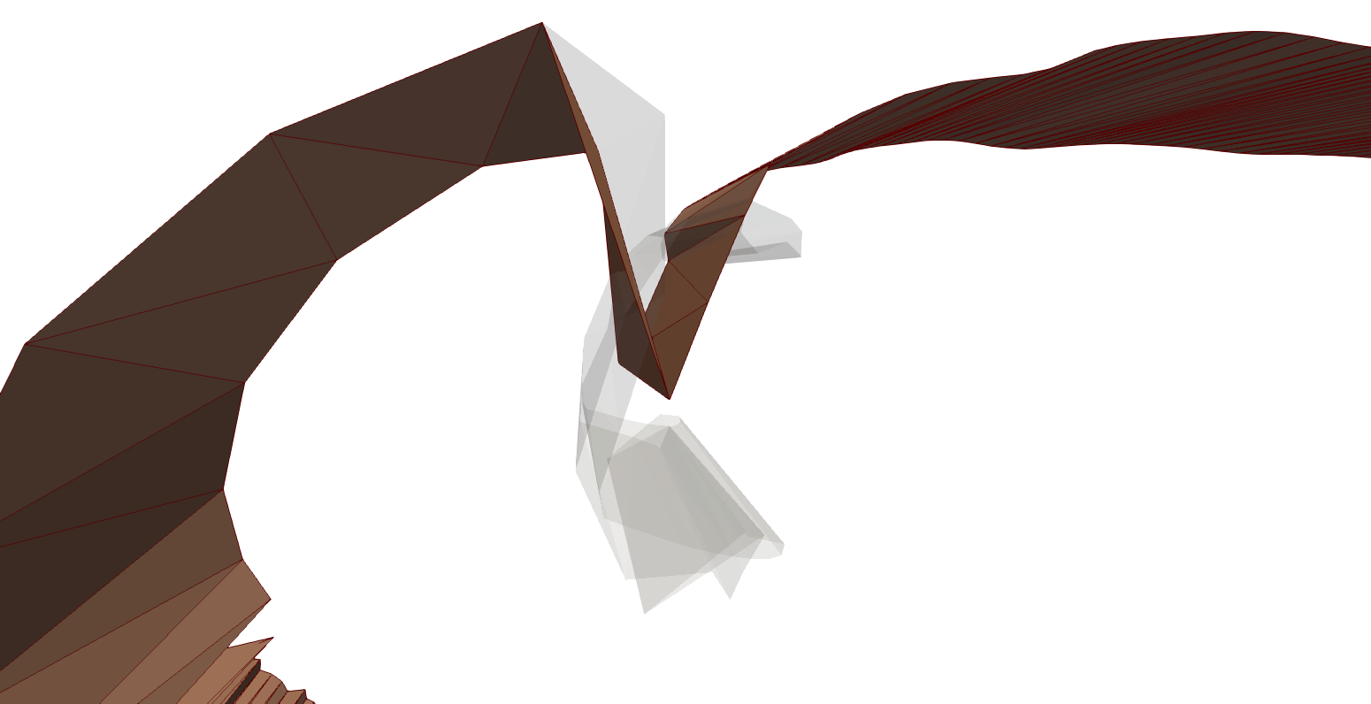
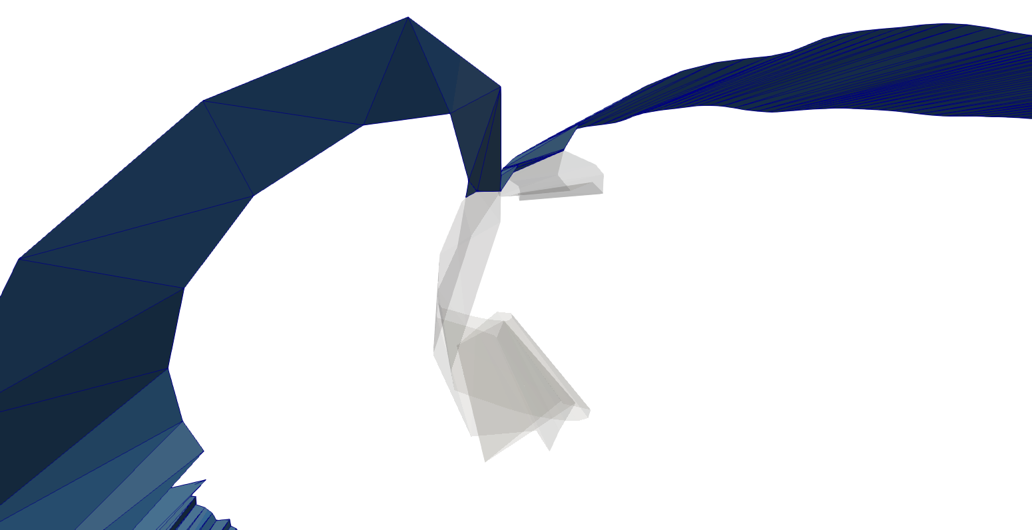
Удаление самопересечений псевдотрехмерного профиля – сравнение методов
Удаление самопересечений путем стягивания по граничным ребрам.
Псевдотрехмерный профиль сохраняется, но получается грубый результат.
Удаление самопересечений точным способом путем дробления ячеек и обхода внешней поверхности.
Требуется коррекция профиля.

